Slide 1
TEXT RPG
Console
KIM SE EUN

Slide 2
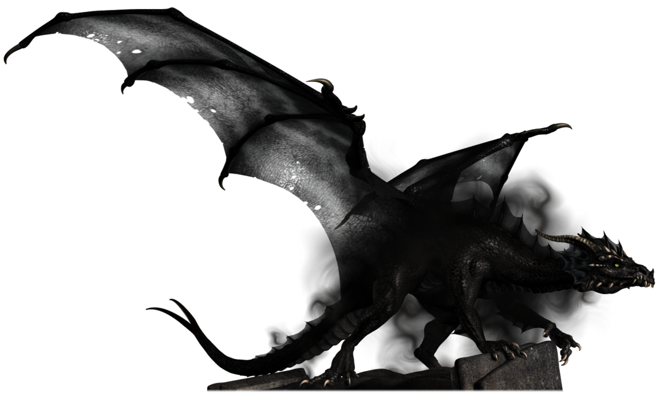
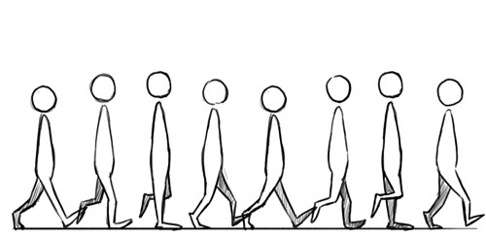
Concept
왕까지
걸어서

Slide 3
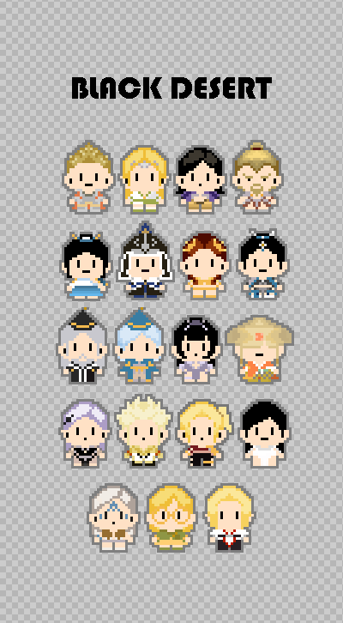
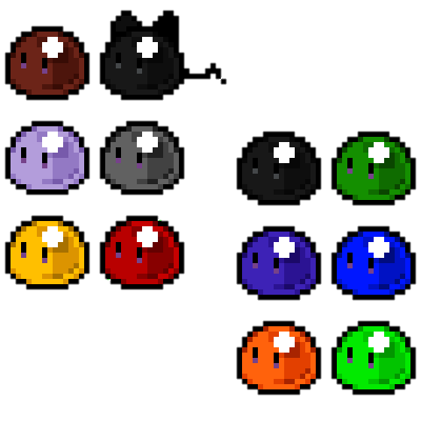
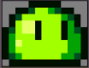
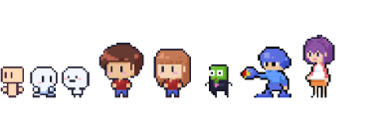

Slide 4
 | 1 | 2 | 3 | 4 | 5 | 6 | 7 | 8 | 9 | 10 | 11 | 12 | 13
1
2
3
4
5
6
7
8
9
10

Slide 5
Flow
몬스터 출몰
던전 과 필드 flow 유사
(던전 선택 /입장 조건 체크 부분 제외)
난이도 및 보상의 차이 있음.
던전
턴 체크
던전 선택
플레이어 턴
몬스터 턴
입장 조건 체크
공격 (평타/스킬)
아이템 사용
몬스터 공격
공격(데미지 적용)
HP / MP 상승
턴 종료
던전 입장
Monster
HP = 0
턴 종료
Player
HP = 0
승리 처리
보상 획득
패배 처리
종료

Slide 6
Flow
상점
대장간
구매
판매
강화
수리
상품 리스트 노출
보유 아이템 리스트
장비 아이템 리스트
장비 아이템 리스트
아이템 선택
아이템 선택
아이템 선택
아이템 선택
강화하기
구매하기
판매하기
수리하기
비용 체크
비용 체크
강화 실패
(장비 파괴)
비용 체크
골드 획득
확률 체크
아이템 획득
강화 성공
내구도 상승
종료
종료

Slide 7
Components
Battle
Shop
Smithy
dungeon
field
Buy
Sell
enhance
repair
Success prob
Reward
exp
item
player
Monster
Item
level
currency
gold
level
HP / MP
HP / MP
equip
Weapon
Armor
Accessory
Attack power
Attack power
consume
HP potion
MP potion
defense
defense
junk
etc.

Slide 8
Lobby Scene
Lobby
1
Name
image
property1
property2
property3
2
no | Desc
1 | Scene Title
2 | 플레이어 정보 - 이름(lv. 포함)/이미지/ 속성 (hp/공격력/방어력)
3 | 버튼 영역 상점/대장간/ 가방(인벤)/ 모험(필드/던전) 상점 버튼 → 상점 scene 전환 대장간 버튼 → 대장간 scene 전화 가방 버튼 → 인벤토리 open 모험 버튼 → 필드 / 던전 선택지 활성화
Input 1
Input 2
Input 3
Input 4
3

Slide 9
Inventory
Lobby
no | Desc
1 | 인벤토리 영역 장착 슬롯 3 칸 (무기 / 방어구/ 장신구 1개씩 장착 가능) 인벤 슬롯 10 칸 (장비 아이템 stack 불가/ 나머지 아이템 stack 최대 999 개 가능)
2 | 버튼 영역 선택 버튼 아이템 선택 시 아이템 정보 창 노출 정보창 인벤토리 영역 위치에 덮어서 노출. 정보창에서 하단 기능 버튼 (아이템 type 에 따라 다른 동작.) 장비 : 선택 → 정보 창 → 장착 (해제) / 닫기 소모품 : 선택 → 정보 창 → 사용 /닫기 정크 : 선택 →정보 창→ 버리기 /닫기 닫기 버튼 인벤토리 CLOSE
Name
image
property1
property2
property3
inventory
Slot 1
Slot2
Slot 3
Gold : 9,999,999
Index 1
Index 2
Index 3
Index4
Index 5
Inventory
Slot 1
Slot2
Slot 3
Item Name
Index 6
Index 7
Index 8
Index 9
Index 10
Gold : 9,999,999
image
property1
1
Index 1
Index 2
Index 3
Index4
Index 5
property2
Input 1
Input 2
property3
Index 6
Index 7
Index 8
Index 9
Index 10
2
description
< 인벤토리 >
< 아이템 정보 창>

Slide 10
Shop Scene
Shop
아이템 구매
판매 상품 HP / MP 포션 아이템
골드 소모하여 아이템 획득
아이템 판매
보유한 아이템 판매, 골드 획득
1
NPC Name
image
text
2
no | Desc
1 | Scene Title
2 | NPC 영역 이름/이미지/ 대사 창
3 | 시스템 메시지 Ex: HP포션을 구매하였습니다.
4 | 상품 리스트 정보 / 보유 아이템 리스트 (장착 아이템 제외) → 아이템 선택 시 아이템 정보창 출력 (이름/이미지/속성/설명…)
5 | 버튼 영역 Default :아이템 구매 / 아이템 판매 / 상점 나가기 아이템 구매 선택 시→ 4번 영역 : 상품 리스트 노출 / 버튼 토글 : 구매 / 닫기 아이템 판매 선택 시→ 4번 영역 : 인벤토리 노출 / 버튼 토글 : 판매 / 닫기
System message
3
Product list
Index 1
Index 2
Index 3
Index4
Index 5
Index 6
Index 7
Index 8
Index 9
Index 10
4
Inventory
Gold : 9,999,999
Item Name
price : 9,999
Input 1
Input 2
Input 3
Input 4
image
property1
Index 1
Index 2
Index 3
Index4
Index 5
property2
property3
5
Index 6
Index 7
Index 8
Index 9
Index 10
description
< 인벤토리 >
< 아이템 정보 창>

Slide 11
Smithy Scene
Smithy
1
대장간 : 아이템 강화 / 수리 가능
아이템 강화
골드 소모하여 장비 강화.
강화 성공 확률 존재
강화 성공 시 장비 stat 증가
강화 실패 시 일정확률로 장비 부서짐.
아이템 수리
골드 소모하여 장비 수리.
장비는 내구도가 있고, 내구도 0 일 때 부서짐
수리를 통해 내구도 회복가능.
NPC Name
image
text
2
System message
3
Item Name
no | Desc
1 | Scene Title
2 | NPC 영역 이름/이미지/ 대사 창
3 | 시스템 메시지 Ex: 강화에 성공하였습니다.
4 | 선택 장비 (강화/수리 대상) 정보 - 이름/이미지/속성 → 강화 / 수리 진행 후, 결과 즉시 적용 표시.
5 | 비용 표시 - 선택된 장비에 따라 강화/수리 비용 노출
6 | 버튼 영역 Default : 강화하기 / 수리하기 / 나가기 강화 하기 → 인벤토리 노출 → 강화할 장비 아이템 선택 → 버튼 : 강화 / 닫기 수리 하기 → 인벤토리 노출 →수리할 장비 아이템 선택 → 버튼 : 수리 / 닫기
image
property1
property2
property3
4
cost : 999
5
Input 1
Input 2
Input 3
Input 4
6

Slide 12
Battle Scene
Battle
전투 방식 :
1:1 턴 제 (플레이어 선공)
턴 구분 표시
전투 조작 :
플레이어 턴에 하단 버튼 (input) 중 하나를 선택해서 공격 또는 아이템 사용.
공격 : 일반 공격 / 스킬 공격
아이템 사용 : 힐 포션 / 마나 포션
턴 입력 시간 제한없음
전투 종료 :
플레이어 또는 몬스터 hp = 0 이 되면 종료
데미지 계산
공격력 – 방어력 = 데미지
치명타 확률은 랜덤 값 비교 후 데미지 N배 적용
1
Name
image
property1
property2
property3
2
System message
3
Name
property1
image
property2
no | Desc
1 | Scene Title
2 | 몬스터 정보 - 이름(lv. 포함)/이미지/ 속성 (hp/공격력/방어력)
3 | 전투 시스템 메시지 출력 Ex: 슬라임이 공격을 했습니다.
4 | 플레이어 정보 - 이름(lv. 포함)/이미지/ 속성 (hp/공격력/방어력)
5 | 버튼 영역 전투 조작 버튼 (공격 선택 / 아이템 선택)
property3
4
Input 1
Input 2
Input 3
Input 4
5

Slide 13
Result Scene
Win
1
전투 결과 출력
플레이어 승리
보상 획득 처리
획득 EXP / Item 출력.
획득 Exp 에 따라 level up 노출
장비 내구도 소폭 하락
몬스터 승리
플레이어 사망 처리
EXP 차감
장비 내구도 대폭 하락
Level UP!!
2
Reward
reward1
reward1
reward1
3
no | Desc
1 | Title - 승리 / 패배 표시
2 | 레벨 업 출력 - 결과창 노출전, 획득 경험치 반영 노출 판단.
3 | 보상 영역 - 획득 아이템 / EXP 노출 | 패배 시 - 차감 EXP 표시
4 | 결과 시스템 메시지 출력 Ex: 장비 내구도가 하락 하였습니다.
5 | 버튼 영역 계속 하기 / 로비로 가기 | 패배 시 로비로 가기 버튼만 노출
System message
4
Input 1
Input 2
5

